Slide 1
7장 파일 업로드와 간의 웹하드 구현 (서블릿 활용)
동의과학대학교
컴퓨터정보과
김진숙

Slide 2
내용
파일 업로드
파일 다운로드
배포

Slide 3
파일 업로드 실습 순서
준비 사항
프로젝트 파일 준비
테이블 준비(member2)
MemberDTO/MemberDAO 변경(테이블 구조 변경에 따른)
이클립스의 퍼블리싱 기능 해제
업로드 폼 작성
업로드 처리 서블릿 작성
업로드 파일 다운로드
다른 파일들 정리

Slide 4
1. 준비 사항
member-dao 프로젝트 파일
copy 하여 member-file 프로젝트 준비
데이터베이스 테이블
이전 프로젝트에 문제가 생기지 않도록 member2 테이블을 생성하여 사용하도록 한다.
CREATE TABLE member2(
id VARCHAR(50),
NAME VARCHAR(20),
pwd VARCHAR(15),
photo VARCHAR(200)
);

Slide 5
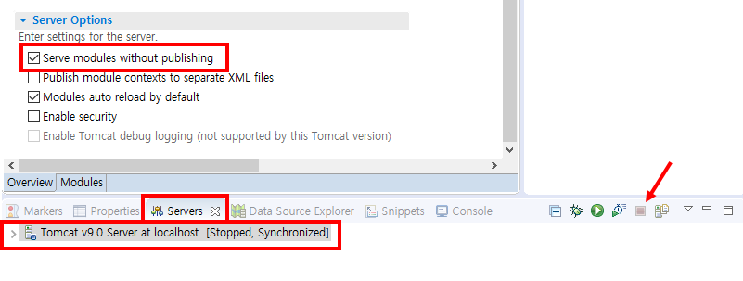
1. 준비 사항
퍼블리싱 기능 :
웹 애플리케이션을 실행할 때, 이클립스는 웹 애플리케이션의 원본 폴더는 건드리지 않고, 원본을 복사한 실행용 폴더를 다른 위치에서 만들어서 사용
파일 업로드를 할 때에는 물리적으로 저장된 폴더를 찾기 어렵다는 문제가 발생하여 이를 해제하는 것이 좋음
실제 워크스페이스 프로젝트 폴더에 파일이 생성됨(체크할 것)
서버를 중지시키고 기능을 체크할 것

Slide 6
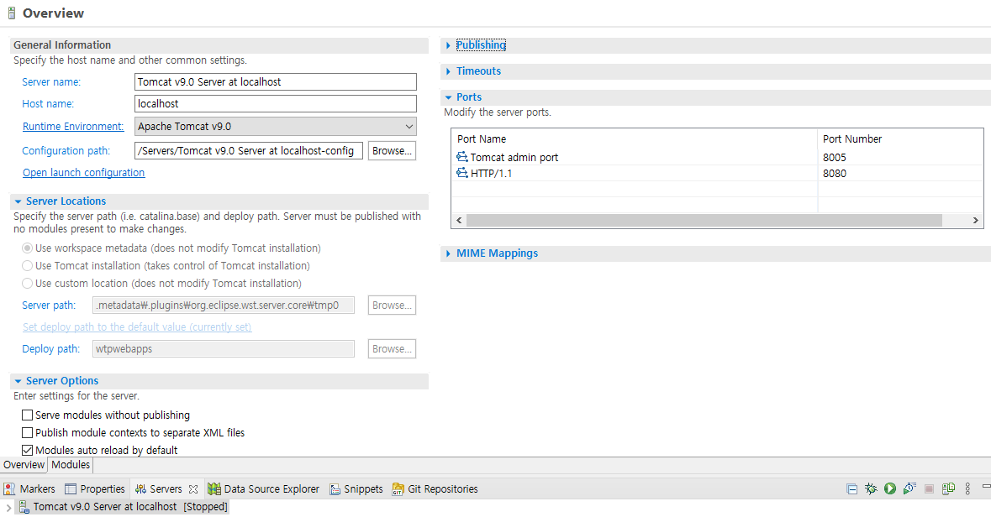
1. 준비 사항
이클립스의 퍼블리싱 기능
톰캣 서버가 동작 중이라면 중지하고 설정
퍼블리싱(publishing)
웹 애플리케이션을 실행할 때, 웹 애플리케이션의 원본 폴더는 건드리지 않고, 원본을 복사한 실행용 폴더를 만들어서 사용(이클립스 가상환경에서 실행)
ㅊ

Slide 7
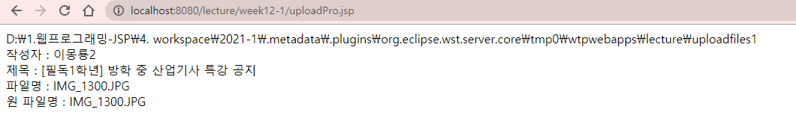
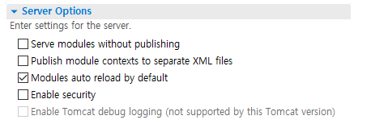
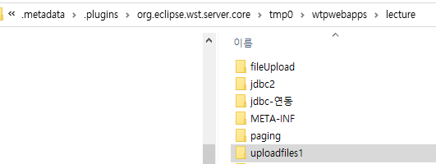
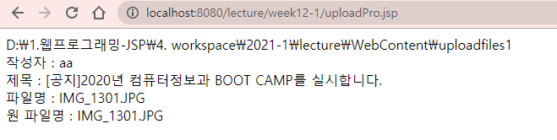
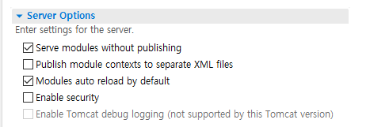
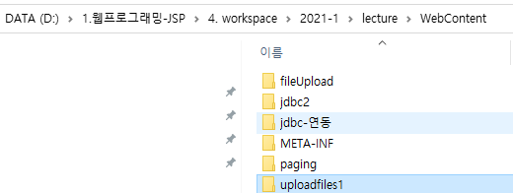
[참고]
Serve modules without publishing 체크 안함
Server modules without publishing 체크(사용할 것)
메인 프로젝트는 의존하는 모듈(프로젝트 등)을 퍼블리싱 하지 않고 직접 참조
가상 환경을 사용한다는 의미
실제 워크스페이스 프로젝트 폴더에 파일이 생성됨
ㅊ

Slide 8
2. 업로드 폼 작성
폼의 enctype 주요 속성값
application/x-www-form-urlencoded
요청 Http의기본 Content-Type의 기본값으로 모든 문자들을 서버로 보내기 전 인코딩되는 것을 명시
메시지 body에 들어가는 데이터 타입을 명시, 기본 값
<form>에서 enctype속성을 변경해주지 않으면 기본값인 application/x-www-form-urlencoded로 데이터를 전송하게 되고 여러가지 타입의 데이터를 동시에 전송할 수 없기 때문에 텍스트 데이터만 전송하게 됨
[참고] :
https://lena-chamna.netlify.app/post/http_multipart_form-data/

Slide 9

2. 업로드 폼 작성
폼의 enctype 주요 속성값
multipart/form-data 형식
<form> 요소가 파일이나 이미지를 서버로 전송할 때 반드시 사용
POST 전송방식일 때만 사용 가능
한 폼 내의 두개의 input 요소가 다른 Content-type으로 데이터를 전송할 때 사용
구성 내용
Content-Type 헤더:
메시지 본문(body))
요청 본문은 하나 이상의 Part로 구성됨
각 part는 독립적인 데이터를 담고 있으며 다음과 같은 구조로 이루어짐
시작경계(boundary) : 각 part의 시작을 알리는 역할
Content-Disposition 헤더 : 해당 Part 데이터에 대한 정보
텍스트 :
파일 :

Slide 10
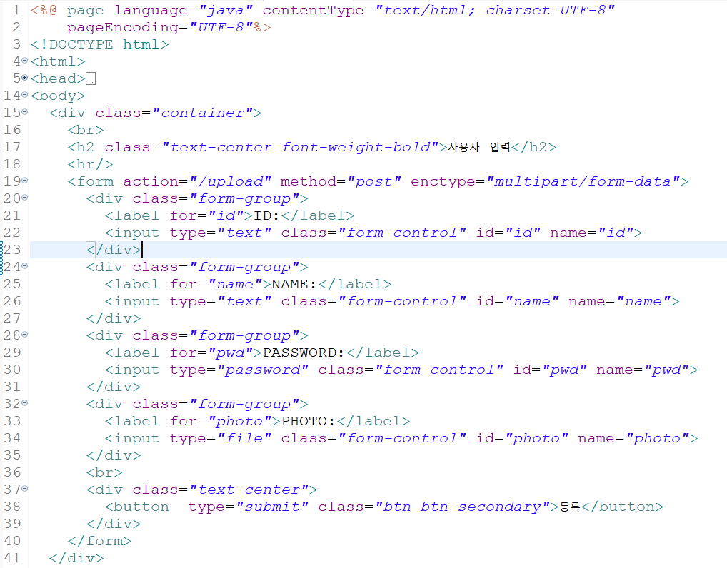
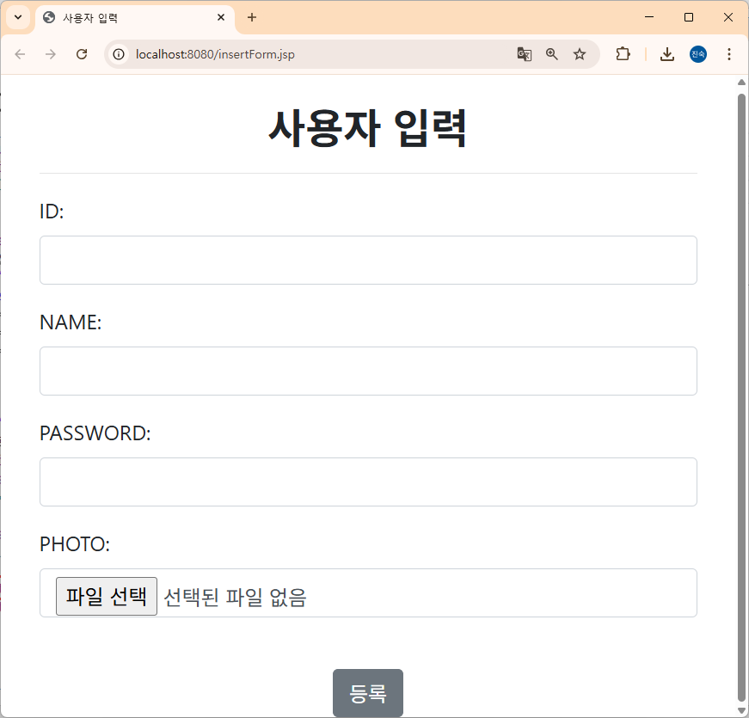
2. 업로드 폼 작성
insertForm.jsp 에서 항목 추가
여러가지 타입의 데이터를 동시에 전송할 수 있게 하는 속성

Slide 11
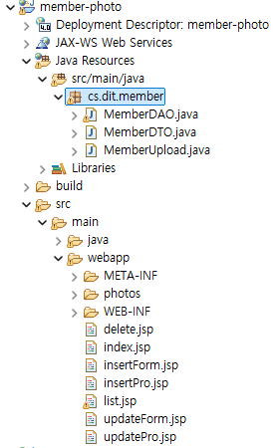
3. 업로드 처리 서블릿 작성
프로젝트 구조
서블릿으로 작성
코드상에서 생성되도록 할것

Slide 12
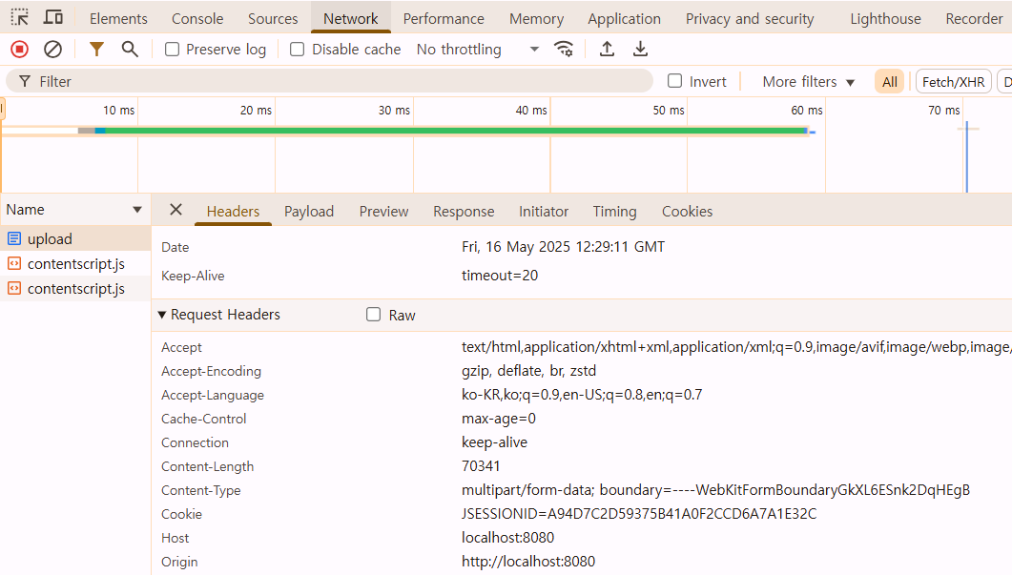
3. 업로드 처리 서블릿 작성
폼의 enctype 주요 속성값
multipart/form-data으로 지정된 폼에서 만들어진 HTTP request 메시지
boundary(메세지 파트를 구분하는 역할)를 기준으로 여러개의 부분(Part)으로 나뉘어짐
서버에서 이를 Part객체로 만들어 확인할 것임
request header : 개발자 도구(F12)
boundary 속성: 여러 개의 part들을 서로 명확하게 구분하기 위해 사용되는 고유한 문자열
WebKitFormBoundary : 경계 문자열임을 나타내는 관례적인 접두사
request.getContentType()

Slide 13
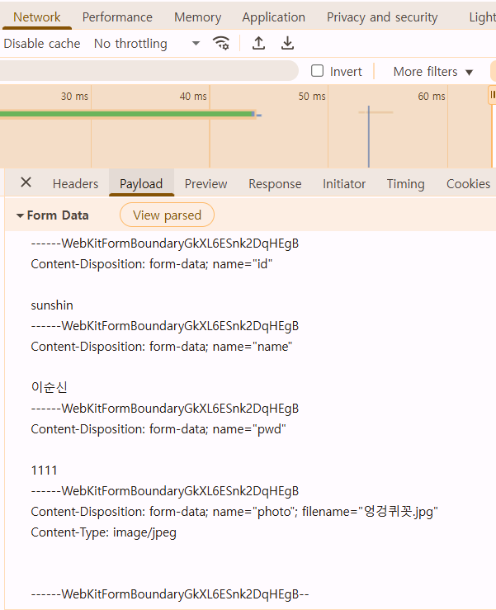
3. 업로드 처리 서블릿 작성
폼의 enctype 주요 속성값
Part.getHeader("Content-Disposition");
Part.getHeader("Content-Disposition");
Part.getHeader("Content-Disposition");
Part.getHeader("Content-Disposition");
request body

Slide 14
3. 업로드 처리 서블릿 작성
Part 인터페이스
Part 클래스는 multipart/form-data Post 요청에서 전달된 부분 또는 폼 데이터를 처리
Servlet 3.0 이상 지원
https://javaee.github.io/javaee-spec/javadocs/index.html?javax/servlet/http/package-summary.html

Slide 15
3. 업로드 처리 서블릿 작성
Part 인터페이스와 관련된 HttpServletRequest 객체 메소드
메소드 | 설명
Collection<Part> getParts() throws IOException, ServletException | multipart/form-data 타입이 제공하는 이 요청의 모든 Part 구성요소들을 얻어냄
Part getPart(String name) throws IOException, ServletException | 요청된 Part의 이름으로 Part를 얻어냄

Slide 16
3. 업로드 처리 서블릿 작성
Part 인터페이스의 주요 메서드
메소드 | 설명
Public String getContentType() | Content-Type을 리턴
public String getName() | 파라미터명을 리턴
public String getSubmittedFileName() | 업로드한 파일명을 리턴 servlet 3.1부터 사용 가능
public long getSize(); | 파일의 크기를 byte단위로 리턴
public void write(String fileName) throws IOException | 임시저장되어 있는 파일 데이터를 복사하여 fileName에 지정한 경로로 저장 임시저장 되어있는 파일데이터가 메모리상에 있든 디스크에 있든 신경쓰지 않아도 됨
public void delete() throws IOException | 임시저장된 파일 데이터를 제거 HTTP요청이 처리되고 나면 자동으로 제거되지만 그 전에 메모리나 디스크 자원을 아끼고 싶다면 수동으로 제거할 수 있음
public String getHeader(String name) | Part로부터 지정한 name헤더값을 리턴

Slide 17
3. 업로드 처리 서블릿 작성
서블릿 배포 방법
1. @MultipartConfig 어노테이션
fileSizeThreshold: 파일이 디스크에 쓰여지는 사이즈를 지정할 수 있다. 크기 값은 바이트 단위(1024 * 1024 * 10 = 10MB)
location: 파일이 임시로 저장되는 디렉토리, 기본값은 "“
maxFileSize: 파일을 업로드할 수 있는 최대 크기, 값은 바이트 단위
maxRequestSize: multipart/form-data 요청에 허용되는 최대 크기, 기본값은 무제한을 의미하는 -1L
2. web.xml 에서 설정
<servlet>
<servlet-name>FileUploadServlet</servlet-name>
<servlet-class>servlet.FileUploadServlet</servlet-class>
<multipart-config>
<location>C:\tmp</location>
<max-file-size>-1</max-file-size>
<max-request-size>-1</max-request-size>
<file-size-threshold>1024</file-size-threshold>
</multipart-config>
</servlet>
<servlet-mapping>
<servlet-name>FileUploadServlet</servlet-name>
<url-pattern>/fileUpload</url-pattern>
</servlet-mapping>

Slide 18
3. 업로드 처리 서블릿 작성
관련 속성들
태그 | 설명
<multipart-config> | multipart/form-data 로 전송된 데이터에 대해 Part API로 처리할 수 있도록 하는 설정
<location> | 업로드한 파일의 임시 저장 경로 지정. 명시적으로 지정되지 않으면웹 서버의 기본 임시 디렉터리가 사용
<max-file-size> | 업로드 가능한 최대 size를 byte단위로 지정 -1인 경우 제한 없음 request.getParts()호출시 파일 크기가 이 값을 넘는 경우 IllegalStateException가 발생
<max-request-size> | 전체적인 multipart 데이터 최대 size를 byte단위로 지정 -1인 경우 제한 없음
<file-size-threshold> | 임시파일로 저장 여부를 결정할 데이터 크기를 byte로 지정 이값을 넘는 경우 <location>으로 지정한 경로에 임시파일로 저장, 아니면 메모리상에 가지고 있음 메모리상에 저장된 파일 데이터는 언젠가 제거되나 크기가 큰 파일을 메모리상에 적재하게 되면 서버에 부하를 줄 수 있으므로 적당한 크기를 지정해 곧바로 임시파일로 저장하는것이 좋음

Slide 19
3. 업로드 처리 서블릿 작성
@MultipartConfig() 으로 설정
maxFileSize 설정을 통해 업로드 파일 크기 제한이 있는 경우제한을 넘기게 되면 request.getParts()호출시 다음과 같이 IllegalStateException예외가 발생
@MultipartConfig(
location = "C:\\tmp",
maxFileSize = -1,
maxRequestSize = -1,
fileSizeThreshold = 1024)
@WebServlet("/uppload")
Collection<Part> parts = null;
try {
parts = request.getParts();
}catch (IllegalStateException e) {
//업로드 크기 제한을 넘겼을 경우의 처리
}

